Slide 1
Без грамматики
не выучишь и
математики

Slide 2
Дробные числительные. Склонение дробных числительных
Без грамматики не выучишь и математики

Slide 3
Прочитайте текст. Найдите дробные имена числительные
Самый маленький зверек- карликовая белозубка. Она не превышает в длину 4,5 сантиметра и весит 1,8 грамма. Зверёк уничтожает вредных насекомых. За сутки съедает в 3-4 раза больше своего веса, засыпает до 70 раз!

Slide 4
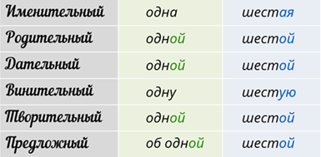

Slide 5
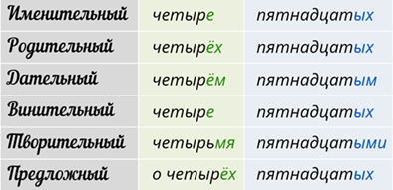

Slide 7
Прочитайте вслух
К 4,5 + 0,2 =
К 6,1+ 0,7=
От 5/6 – 3/6 =
От 3/5 - 2/5 =

Slide 9
- Дробные числительные состоят из двух частей.
- Числитель дроби обозначается количественным числительным, а знаменатель – порядковым.
- В дробных числительных склоняются обе части.
- Первая часть склоняется как числительное, обозначающее целое число.
- Вторая часть склоняется как прилагательное.
- Существительное при дробном числительном ставится в родительном падеже.

Slide 10
Контроль знаний (тест)
1.Имена числительные по значению делятся на:
Я) порядковые и количественные, О) качественные и относительные, Б) сравнительные и превосходные
2. Имена числительные бывают по составу:
В) парные и непарные, М) простые и составные, К) звонкие и глухие
3. Порядковые числительные отвечают на вопросы:
А) кто? Что? Б) сколько? О) какой?
4.Количественные числительные отвечают на вопрос?
А) кто? Что? Л) сколько? О) какой?
5. При склонении порядковых числительных изменяется:
В) первое слово, Г) второе слов, О) последнее слово
6. При склонении количественных числительных изменяются:
В) первое слово, Д) все слова, О) последнее слово
7. Количественные числительные делятся на?
Е) целые, дробные, собирательные, М) целые, дробные, Л) дробные, собирательные
8. В дробных числительных склоняются:
Ц) обе части, В) числитель дроби, Г) знаменатель дроби

Slide 11
Домашнее задание:
Обязательное: выучить теорию по кластеру, п. (Дробные числительные)
На выбор: 1. Упр. 600, 601.
Найдите 10 пословиц и поговорок, в которых есть числительные. Объясните одну из них. Приведите пример по этой пословице из жизни.
Найдите в газете, в учебнике истории, географии, математике статью с использованием числительных, в том числе дробных.

